Slide 1
Παιδια μενουμε σπιτι!
Aγαπημένα μου παιδιά σας χαιρετώ! Εύχομαι να σας βρίσκω καλά και να προσέχετε!
Όλοι μας γνωρίζουμε γιατί βρισκόμαστε στο σπίτι και όλοι μαζί θα κάνουμε το καλύτερο που μπορούμε για να προστατέψουμε τον εαυτό μας από τον ιό που μας κάνει να αρρωστούμε.

Slide 2
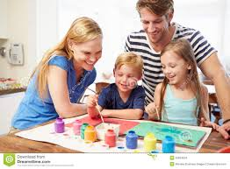
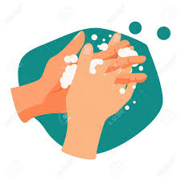
ΧΡΗΣΙΜΕΣ ΣΥΜΒΟΥΛΕΣ
Είναι σημαντικό να μην ερχόμαστε σε επαφή με άλλους ανθρώπους γιατί ο ιός αυτός μεταδίδεται πολύ εύκολα. Μένουμε σπίτι και περνάμε όμορφα τον χρόνο μας με την οικογένειά μας.
2. Πλένουμε προσεχτικά τα χέρια μας.

Slide 3
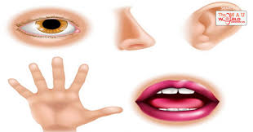
ΧΡΗΣΙΜΕΣ ΣΥΜΒΟΥΛΕΣ
3. Δεν αγγίζουμε με τα χέρια το πρόσωπό μας.
4. Τρώμε υγιεινά. Προτιμούμε τα φρούτα και τα λαχανικά που είναι πλούσια σε βιταμίνες.

Slide 4
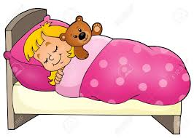
ΧΡΗΣΙΜΕΣ ΣΥΜΒΟΥΛΕΣ
5. Κοιμόμαστε αρκετά για να είμαστε ξεκούραστοι.

Slide 5
Τι θα κανω στο σπιτι!
Μένοντας σπίτι δε σημαίνει ότι θα στερηθούμε το σχολείο και όλα όσα μας μαθαίνει! Μπορούμε να εξασκηθούμε σε αυτά που έχουμε μάθει και να θυμηθούμε το λεξιλόγιο που έχουμε διδαχθεί μέσα από ευχάριστες και δημιουργικές δραστηριότητες!
Μένουμε σπίτι και εργαζόμαστε σε υπολογιστή, τάμπλετ ή κινητό!
Αυτή την εβδομάδα θα ασχοληθούμε με την Ενότητα «Αντικείμενα Σχολικής Τάξης». Δείτε πιο κάτω τις οδηγίες!

Slide 6
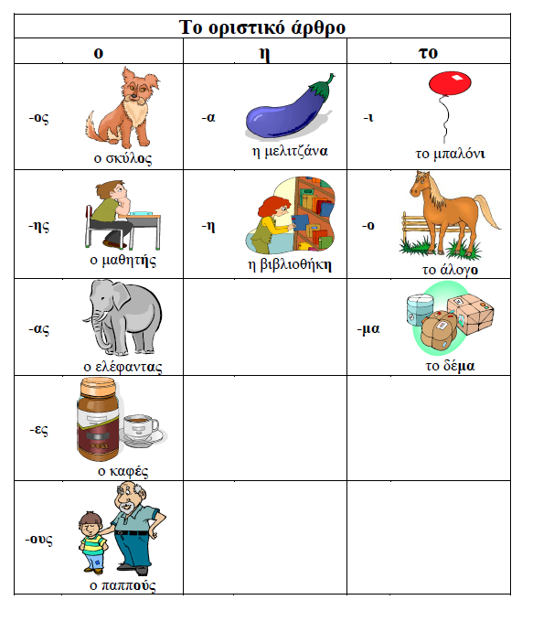
Ας θυμηθουμε το οριστικο αρθρο

Slide 7
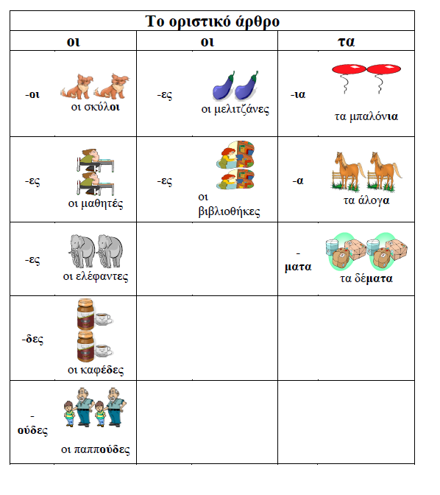
Ας θυμηθουμε το οριστικο αρθρο

Slide 8
Αντικειμενα σχολικησ ταξησ

Slide 9
Αντικειμενα σχολικησ ταξησ

Slide 10
Αντικειμενα σχολικησ ταξησ

Slide 11
Αντικειμενα σχολικησ ταξησ

Slide 12
Αντικειμενα σχολικησ ταξησ

Slide 13
Αντικειμενα σχολικησ ταξησ

Slide 14
Αντικειμενα σχολικησ ταξησ

Slide 15
Πανω ή κατω;

Slide 16
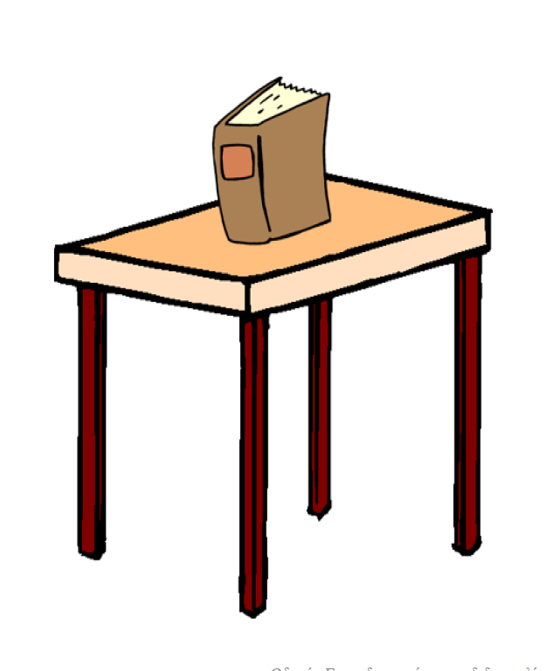
Πεσ προφορικα που ειναι τα αντικειμνα
Πού είναι το βιβλίο;

Slide 17
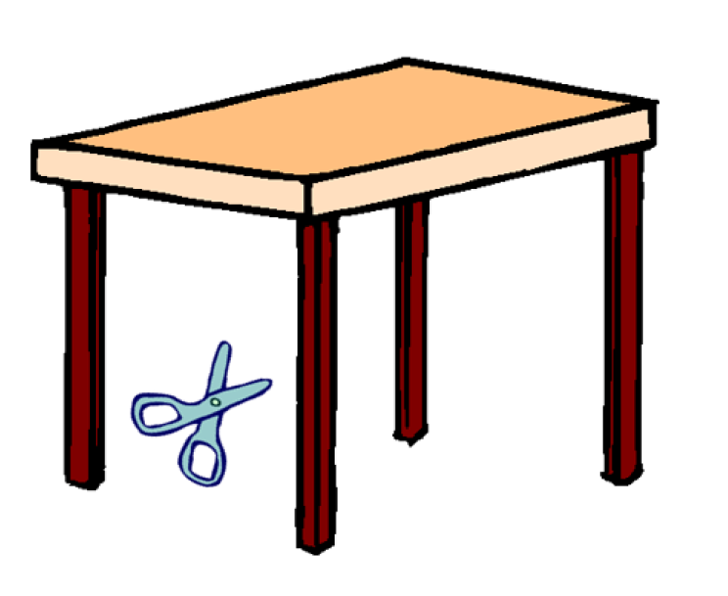
Πεσ προφορικα που ειναι τα αντικειμνα
Πού είναι το ψαλίδι;

Slide 18
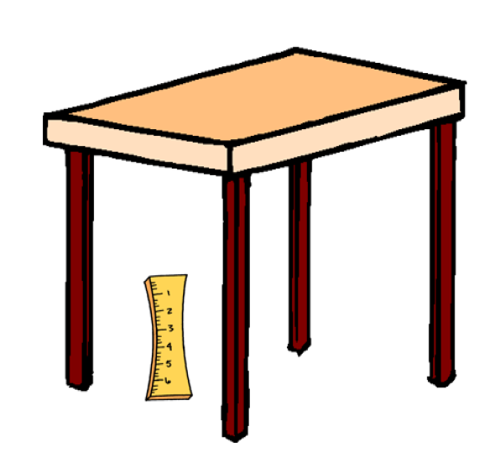
Πεσ προφορικα που ειναι τα αντικειμνα
Πού είναι η ρίγα;

Slide 19
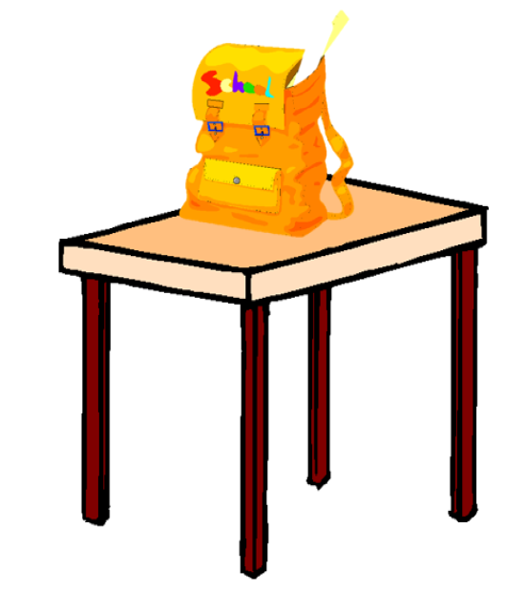
Πεσ προφορικα που ειναι τα αντικειμνα
Πού είναι η τσάντα;

Slide 20
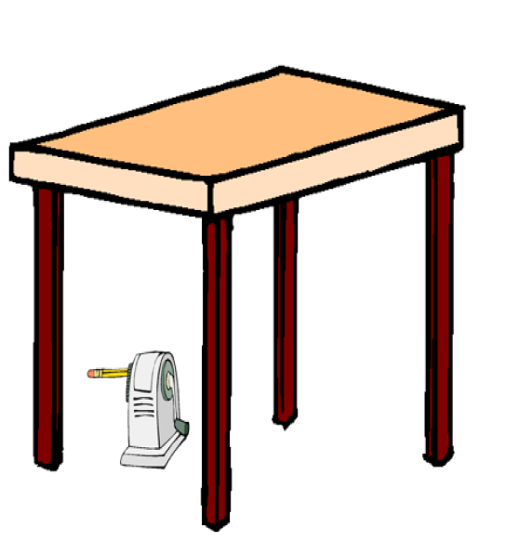
Πεσ προφορικα που ειναι τα αντικειμνα
Πού είναι η ξύστρα;

Slide 21
Θυμαμαι τα τρια γενη «αρσενικο»

Slide 22
Θυμαμαι τα τρια γενη «θηλυκο»

Slide 23
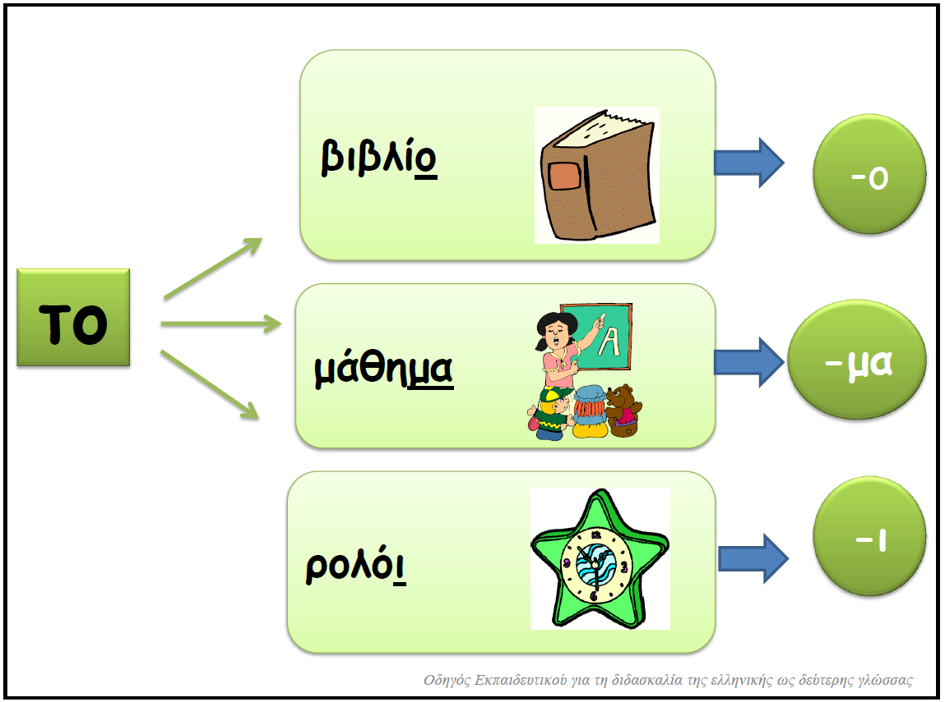
Θυμαμαι τα τρια γενη «ουδετερο»

Slide 24
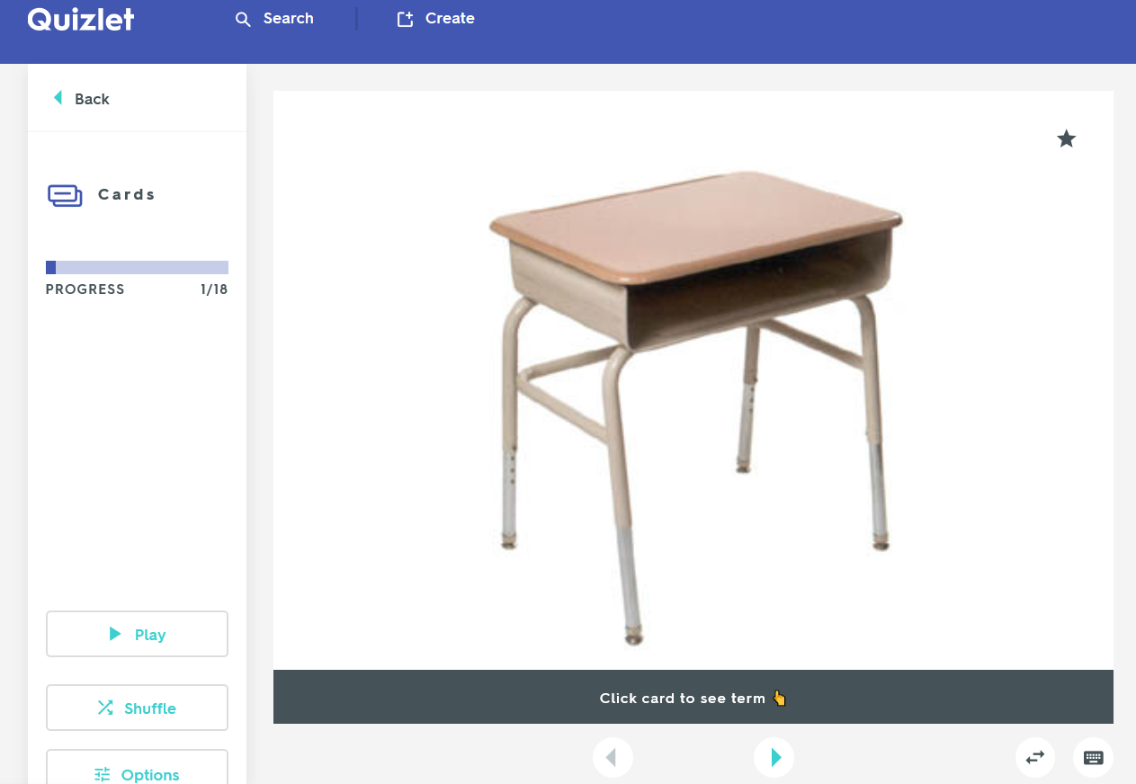
Quizlet
1. Πάτησε εδώ
2. Κάνω
Click
Εδώ
3. Κάνω
Click
Εδώ

Slide 25
Ωρα για μουσικη και τραγουδι!
Κάνω
Click
Εδώ
Τραγούδι: Ο παγωτατζής!
https://www.youtube.com/watch?v=98RTg4JR1zg
Ακούω το τραγούδι προσεχτικά και αρκετές φορές για να μπορέσω να θυμηθώ τις λέξεις που λείπουν από τα λόγια που σας τα βάζω πιο κάτω!

Slide 26
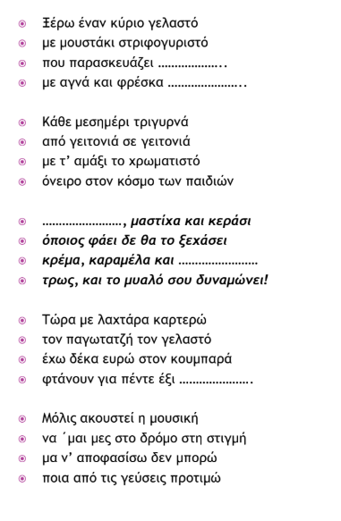
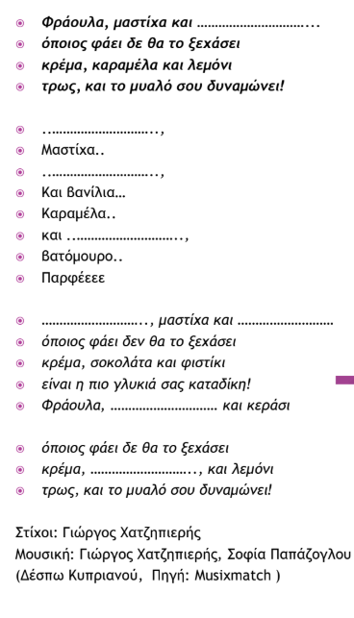
Ο παγωτατζησ

Slide 27
Ωρα για παραμυθι!
Κάνω
Click
Εδώ
Παραμύθι: Το ραγισμένο αυγό! (Λούκα Παναγή)
https://www.youtube.com/watch?v=ugt9y71buqQ&fbclid=IwAR2hCzj4lzS-dmHOxccu1UxcF2MxmssluCEqpy30OylEt3k-4-xSZQaaldg
Ακούω το παραμύθι και απαντώ προσεχτικά τις πιο κάτω ερωτήσεις προφορικά!
Τι έφτιαχναν οι νοικοκυρές για το Πάσχα;
Πώς γεννήθηκε ο ήρωας του παραμυθιού;
Τι χρώμα τον έβαψαν;
Γιατί ράγισε ο Αναστάσης;
Τι έκαναν τα υπόλοιπα αυγά στον Αναστάση;
Πώς υποδέχτηκαν τον Αναστάση στο φτωχικό σπίτι;

Slide 28
Επιπροσθετεσ εργασιεσ
Παιδιά μου σας έχω βάλει μια ακροστιχίδα για να παίξετε!
Εύχομαι να περάσατε καλά το Πάσχα και να είστε χαρούμενοι με τις οικογένειες σας!
Μην ξεχνάτε το σύνθημά μας, ΜΕΝΟΥΜΕ ΣΠΙΤΙ!
Χριστός Ανέστη!
Σας αγαπώ πολύ!

